Slide 1
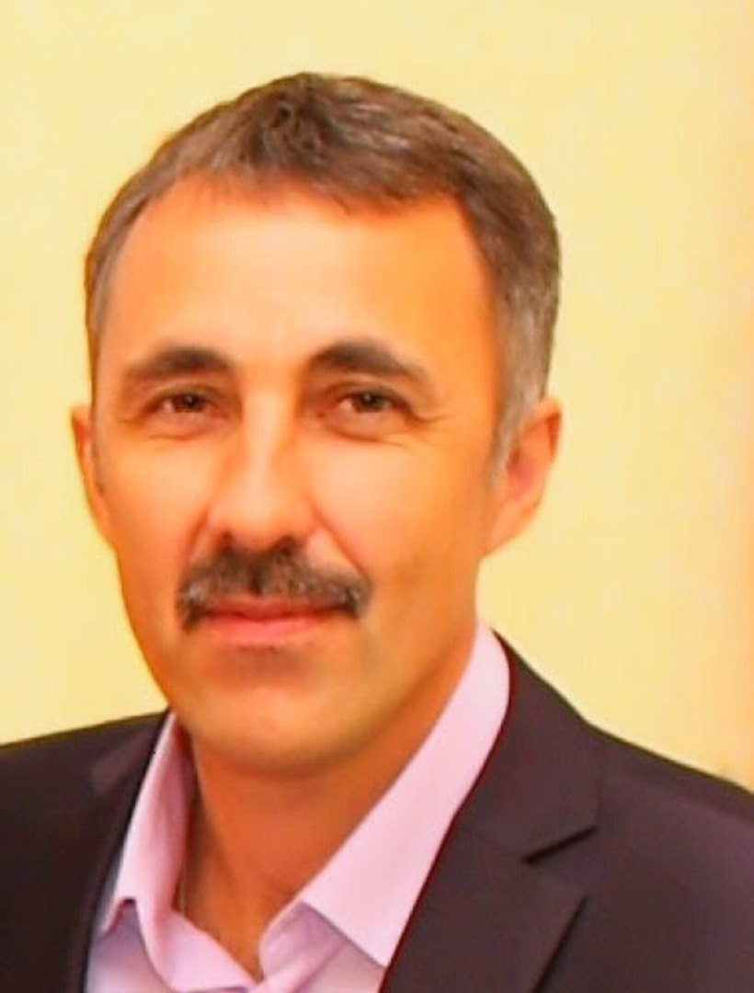
Аксёнов Сергей Борисович

Slide 2
Образование
Шарьинское педучилище – 1985г (Костромская область)
ЯГПИ – 1992г (Ярославский педагогический институт)

Slide 3
стаж
Трудовая деятельность
Общий -34 года
Педагогический -33

Slide 4
Место работы: моу сш№7 имени адмирала ф.ф.Ушакова с 1990 года
Должнолсть: учитель физической культуры
Категория: высшая
Региональный эксперт по аттестации педагогов
Спортивный судья – первой категории

Slide 5
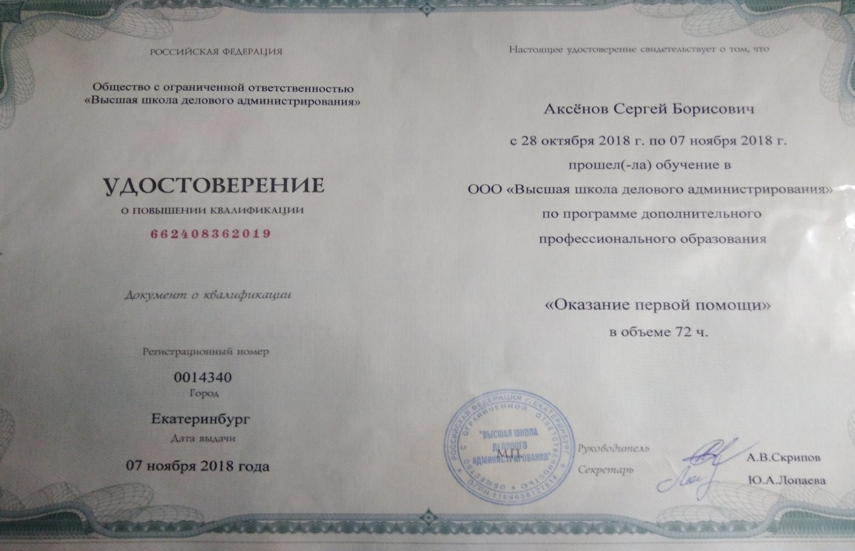
Повышение квалификации
-Всероссийское тестирование педагогов в соответствии с требованиями прфессионального стандарта и ФГОС (Диплом).
-Высшая школа делового администрирования по программе (оказание первой помощи) г.Екатеринбург -72 часа

Slide 6
Достижения и награды:
Награждён:
Почётной грамотой Департамента образования ТМР;
Почётной грамотой Департамента образования Ярославской области;
Почётной грамотой Главы ТМР;
Почётной грамотой Министерства образования России;
Награждён знаком «Почётный работник общего образования России.

Slide 7
Достижения учащихся:
-команда юношей и девушек многократные призеры и победители в соревнования по баскетболу муниципального этапа.
-команда юношей и девушек многократные призеры и победители в соревнования по легкой атлетике муниципального этапа.
- команда юношей и девушек многократные призеры и победители в соревнования по лыжным гонкам муниципального этапа.
- команда юношей и девушек многократные призеры и победители в эстафете посвященной 9 мая.
-соколов александр призер всероссийского олимпиады учащихся регионального этапа.
-Пирогов максим победитель всероссийского олимпиады учащихся муниципального этапа.
- Пирогов максим победитель всероссийского олимпиады учащихся регионального этапа.
-учащиеся ежегодно сдают нормы гто.

Slide 8


Публикации

